Slide 1



Présentation Séminaire Confiance Numérique
14 Mai 2014

Slide 2
Agenda
Introduction
Quelques mots sur Lex Persona
La confiance numérique : pourquoi faire ?
La confiance numérique : comment faire ?
En marge : rappels sur l’identité numérique et la signature électronique
Exemples d’applications
Conclusion

Slide 3
Quelques mots sur Lex Persona

Slide 4

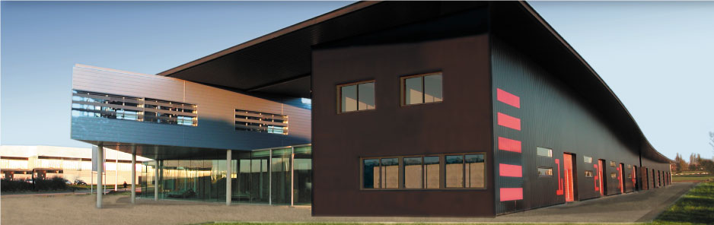





Lex Persona
Editeur de logiciels spécialisé dans le domaine de la dématérialisation à valeur
probatoire
Opérateur de
services de

Slide 5
La dématérialisation à valeur probatoire : qu’est-ce que c’est ?
3 possibilités :
Certifier (facture, bulletin de salaire, relevés, etc.) ou signer (contrat, bon de commande, devis, etc.) un document électronique
Archiver dans un coffre des documents (ERP, GED, mails) nativement électroniques mais non signés électroniquement
Numériser des documents papier selon un processus traçable, exhaustif et fiable de manière à créer des copies fidèles et durables au regard de la loi : la copie a valeur d’original
Scanner un document et sauvegarder le fichier dans une GED
Apposer une image de signature sur un document électronique

Slide 6
L’offre produits : des logiciels et services adaptés aux besoins

Slide 7

















































Des références clients dans tous les domaines de l’économie
CM CIF

Slide 8
Applications : nos utilisateurs et partenaires témoignent
Aéroport de Paris : dématérialisation des marchés
Alliance Pastorale : signature des ordonnances vétérinaires
Anglais in France : acceptation en ligne des conditions générales de vente
Antargaz : signature des bons de livraison
AON Benfield : signature des traités de réassurance
Axa Private Equity : signature électronique des notices aux investisseurs
Banque de France : projets OneGate et Interop
BPCE : signature des remises réglementaires
Bourse Direct : archivage à valeur probatoire des transactions
PwC : certification des comptes par les commissaires aux comptes
Cetim-Cermat : signature des rapports d’études
CG10 : parapheur électronique interne
CG10 : plate-forme de réponse aux appels d’offres
CG10 : plate-forme d’archivage départementale
CG34 : gestion du courrier avec signature du workflow de validation
CSOEC : signature électronique pour les Experts-Comptables
Crédit Agricole : signature des remises réglementaires
EcoFolio : dématérialisation fiscale des factures
ESC Troyes : certification des diplômes
Exim : signature électronique des diagnostiques immobiliers
Extelia : authentification forte sur jedeclare.com
Hôpital de Castres : signature des comptes rendus d’interventions par les médecins
Magasins But : signature électronique des factures pour les clients Internet
Paritel : dématérialisation fiscale des factures
Randstad : dématérialisation des contrats de travail
Socomie : archivage électronique des factures fournisseurs
Terrena : signature des flux d’archivage
URML : authentification forte des médecins avec la CPS

Slide 9

Sunnystamp
Première plate-forme de services de confiance en mode SaaS
Pour dématérialiser tous les échanges de documents à valeur probatoire :
  factures, relevés, bulletins de salaire, règlement intérieur, etc.
  contrats, devis, commandes, attestations, procès-verbaux, etc.
Une approche globale de la dématérialisation :
  Orientée « Services » pour les Utilisateurs finaux
  Orientée « Métiers » pour les Entreprises

Slide 10
Les services de confiance offerts par Sunnystamp
Délivrance d’identités numériques : autorité Sunnystamp ou affiliées
Prise en charge des certificats délivrés par d’autres tiers de confiance : certificats logiciels ou sur dispositifs cryptographiques
Tierce vérification des éléments d’identification pour le renforcement du faisceau de preuves
Certification de documents pour créer des originaux électroniques infalsifiables
Signature et cosignature de documents – signature de codes 2D-Doc
Vérification de documents signés avec production d’un jeton de vérification au format XML signé et horodaté avec archive autoportante
Vérification de codes 2D-Doc – vérification de certificats
Horodatage des signatures pour garantir l’antériorité des signatures et la validité des certificats des signataires

Slide 11
Modes d’utilisation de la plate-forme
Portail « grand public »
  Opérations manuelles
  Utilisation gratuite si les documents font moins de 100 KO
  Achat d’unités (Sunnytokens)
Portail « privé »
  Opérations manuelles
  Interface et options personnalisables
  Facturation à l’usage personnalisable
Portail « corporate »
  Idem portail « privé »
  Accès possible par Web Service pour automatisation et intégration au SI et aux applications métiers

Slide 12
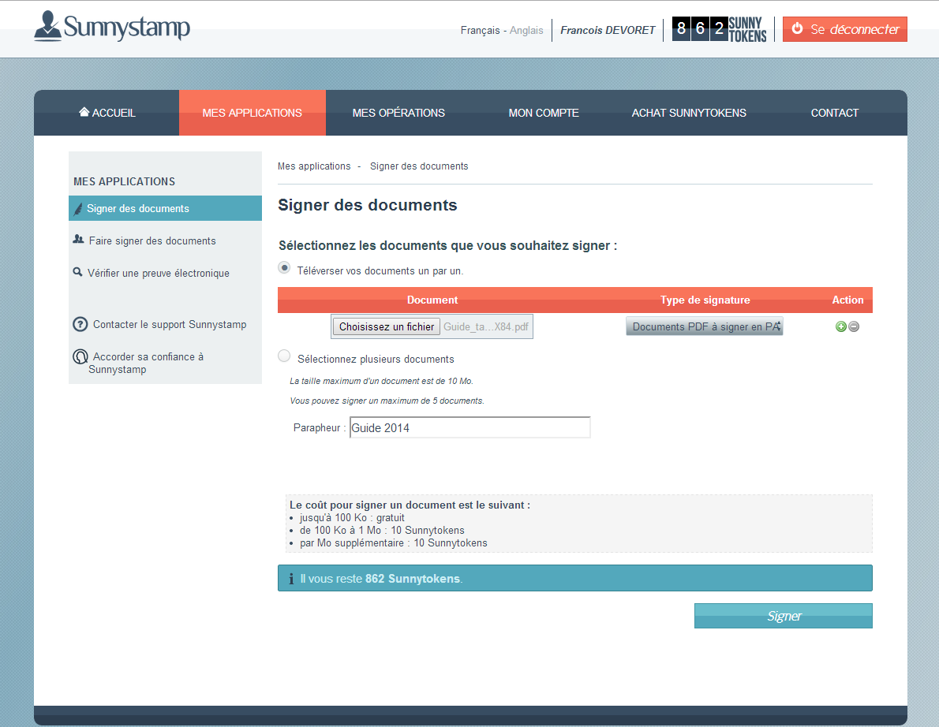
Portail « grand public »

Slide 13
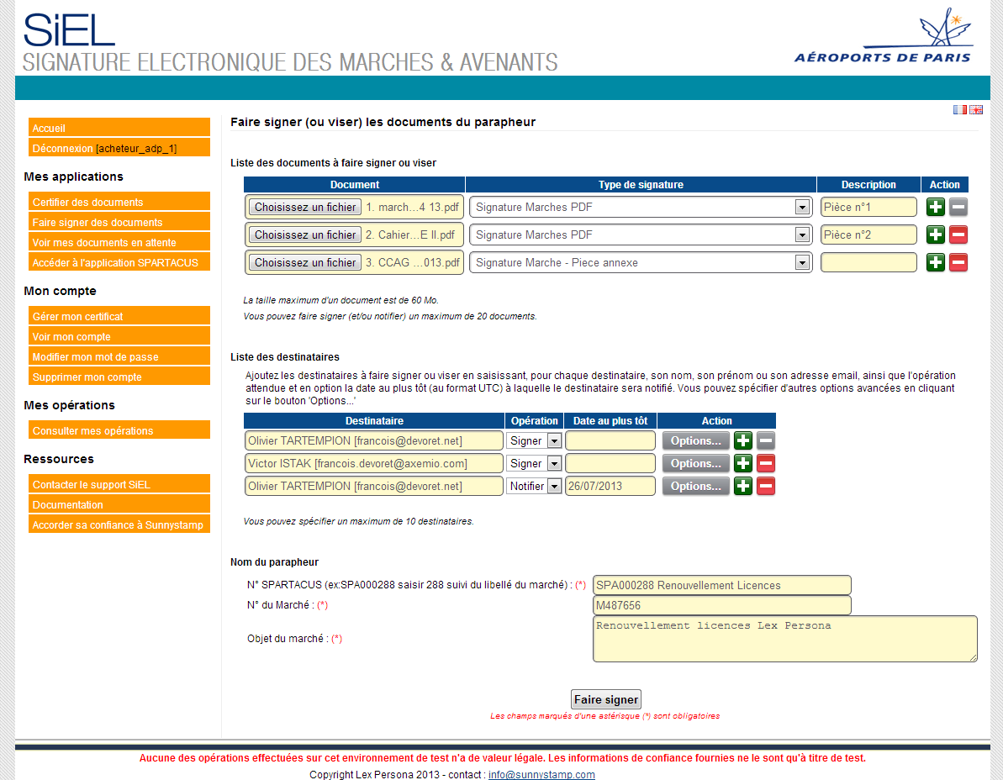
Exemple de portail « privé »

Slide 14
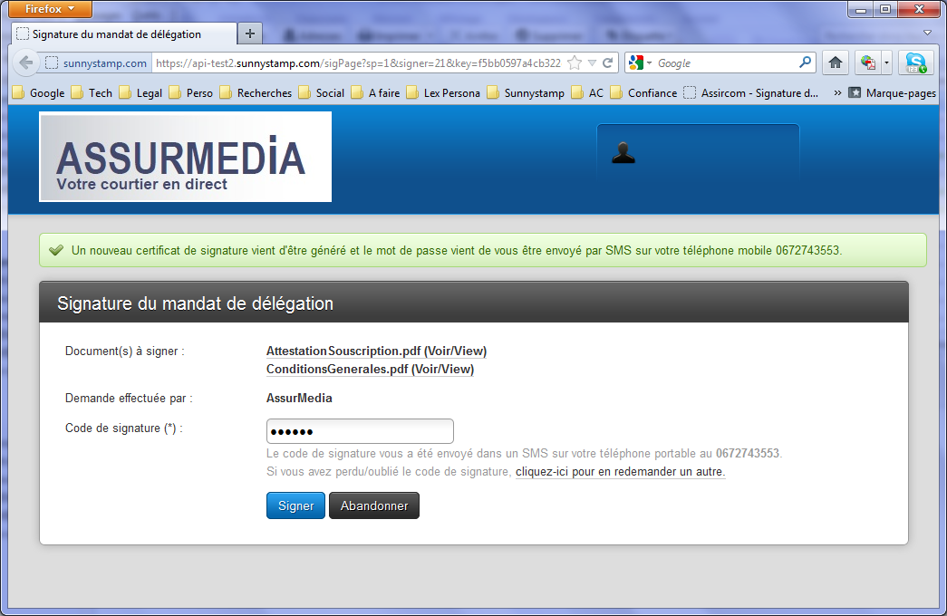
Exemple d’utilisation de portail « corporate »

Slide 15
Principales références Sunnystamp
Aéroports de Paris : marchés et avenants (B2B)
AON : signature des traités de réassurances (B2B)
Anglais in France : vente de séjours linguistiques (B2C/B)
Coffreo : signature en ligne des contrats de travail (B2C)
eFolia : dématérialisation des factures (B2B)
Kikassur.fr : assurance santé (B2C)
Odialis : signature de documents en ligne pour les marchés publics (Service B)
SCAM : adhésion et dépôt des œuvres en ligne (B2C/B)

Slide 16
La confiance numérique : pourquoi faire ?

Slide 17
La confiance numérique : pourquoi faire ?
Définition 1 (relation personnelle) : croyance spontanée ou acquise en la valeur morale, affective, professionnelle... d'une autre personne, qui fait que l'on est incapable d'imaginer de sa part tromperie, trahison ou incompétence
Définition 2 (relation au monde, aux choses) : sentiment de sécurité, d'harmonie ; crédit accordé à quelqu’un ou à quelque chose, foi
Source : http://www.cnrtl.fr/lexicographie/confiance
Remarque : croyance ou sentiment ou crédit = rien de concret !
Conclusion « primaire » : la confiance est-elle une vue de l’esprit ?

Slide 18
La confiance numérique : pourquoi faire ?
Pourtant les enjeux sont là :
  E-commerce (carte de crédit, avis de consommateur, …)
  E-banking (virements, prêts à la consommation)
  E-administration (payer ses impôts)
  E-social (communiquer avec des amis, sites de rencontres)
  E-tcetera …
Avec en filigrane la protection des données personnelles
  Identification des parties + Contenu de la Transaction
En plus dans le monde du numérique (comme dans la vraie vie), la confiance est « bidirectionnelle »
  L’Internaute doit avoir confiance envers le site Web
  Le site Web doit aussi avoir confiance envers l’Internaute !

Slide 19
La confiance numérique : comment faire ?

Slide 20


La confiance numérique : comment faire ?
Proposition 1 : identifier les acteurs par des identités numériques
  Certificats électroniques X.509 v3
  Référentiels des Autorités de Certification
    Exemple : TSL France
    XKMS (exemple PEPPOL)
  Nécessité de modéliser la confiance
    Trust by Design
Avantages
  Interopérabilité
  Authenticité des transactions
  Authentification forte (protection contre le phishing)

Slide 21
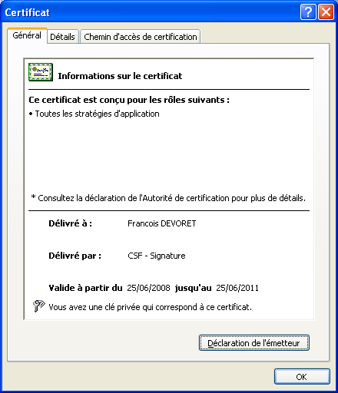
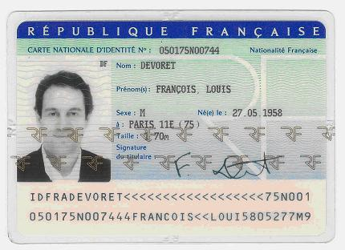
Principe de l’identité numérique
L’identité numérique est un objet informatique qui permet de définir une personne (mais aussi un ordinateur, un serveur Web, une entreprise, …)
Cet objet informatique s’appelle un certificat numérique

Slide 22
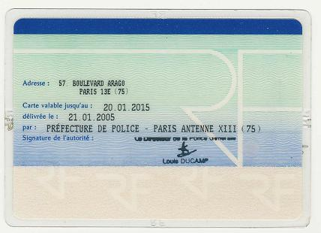
Format de certificat numérique : X.509.V3
Certificat X.509V3
Serial Number: 39:39:37:35: …
Subject: C=FR, O=LEX PERSONA, OU=DIRECTION GENERALE, serialNumber = 1892927441, CN=François DEVORET, emailAddress=fdevoret@lex-persona.com
RSA Public Key: (2048 bit)
00:c5:e8:23:2f:a7:1d:2d:5f:57:f4:33:16:e7:92…
Not Before: Oct 22 11:54:00 2005 GMT
Not After: Oct 22 11:54:00 2007 GMT
Issuer: C=FR, O=CertiNomis,
OU=AC Intermediaire - Subsidiary CA,
CN=CertiNomis Classe 3
Signature value: A3:31:7E:5B:B2:FC:14:8C:F0
Authority Key Identifier: 7C:9A:8C:31:5B:B2:7E:FC:14:F0:…

Slide 23
Revenons au biclé deux minutes …
Un biclé peut être généré par programme sur un ordinateur sous la forme d’un fichier protégé par un mot de passe
  Puis éventuellement être importé sur un dispositif cryptographique (encore appelée token ou puce, carte à puce ou clé à puce)
  Ou utilisé telle quelle
Un biclé peut être généré directement sur un dispositif cryptographique protégé par un code PIN
  La clé privée est généralement inexportable (sinon cela ne sert à rien)
  Il existe différentes catégories de dispositifs cryptographiques
    Qualifiés
    Non qualifiés

Slide 24
… pour comprendre le porte-clés
Une fois le biclé générée, la clé publique est extraite
Pour permettre la confection du certificat (plus précisément une « requête de certificat »)
Qui est ensuite signé par l’AC, ce qui donne le certificat définitif
Le certificat et la clé privée sont alors généralement rassemblés, sous la forme d’un porte-clés :
  Sur le dispositif cryptographique (Token) ou
  Sous la forme d’un fichier appelé alors « Certificat logiciel » portant généralement l’extension .pfx ou .p12

Slide 25
Le certificat numérique : sa vie, son œuvre
La fonction principale d’un certificat numérique est d’associer à une clé publique, l’identité d’une personne (ou d’autre chose)
Le certificat est signé par l’autorité qui l’a délivré (d’où le terme AC)
C’est l’AC qui garantit le lien entre la clé publique et l’identité de son titulaire; l’AC peut aussi révoquer le certificat pour x raisons
La description exacte de cette garantie est référencée dans le certificat par la politique de certification (PC)
Exemples de certificat :
  certificat de personne agissant pour le compte d’une entreprise, autorité Certigreffe
  certificat de serveur Web, autorité Gandi
  certificat de signature de code, autorité GlobalSign

Slide 26
La confiance numérique : comment faire ?
Proposition 2 : protéger les transactions
  Signature électronique des documents échangés
  Référentiel des formats de preuve
    AdES
  Nécessité de modéliser la vérification des preuves
Avantages
  Interopérabilité
  Intégrité / Authenticité / Nature du consentement

Slide 27
Cryptographie asymétrique : concept
La cryptographie asymétrique répond aux besoins :
  de pouvoir communiquer une information confidentielle de manière cryptée, sans jamais avoir besoin d’échanger le secret du cryptage à son interlocuteur
  de pouvoir garantir l’authenticité d’une information venant d’une personne, sans jamais avoir besoin d’échanger un code d’authentification secret avec elle
Elle est principalement basée sur l’irréversibilité de la fonction consistant à multiplier de très grands nombres premiers entre eux http://www.wimp.com/howencryption/

Slide 28
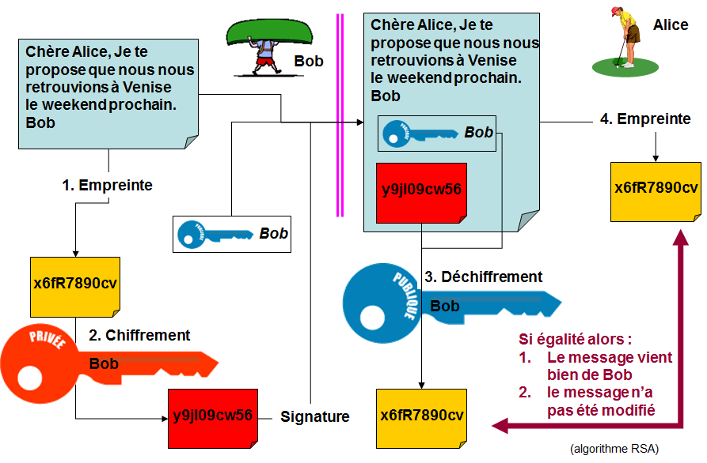
Comment ça marche

Slide 29
Remarques importantes
Un document signé n’est pas crypté
L’empreinte à elle seule ne garantit pas l’intégrité ; celle-ci repose sur les conditions de conservation de l’empreinte
Contrairement au chiffrement où l’émetteur doit disposer au préalable du certificat du destinataire, la signature ne nécessite pas de déploiement préalable
Une signature électronique ne consiste pas à copier dans un document l’image d’une signature manuscrite scannée
Dire qu’on signe avec un certificat est une formule couramment admise mais techniquement on signe avec la clé privée, et on vérifie la signature à l’aide de la clé publique

Slide 30
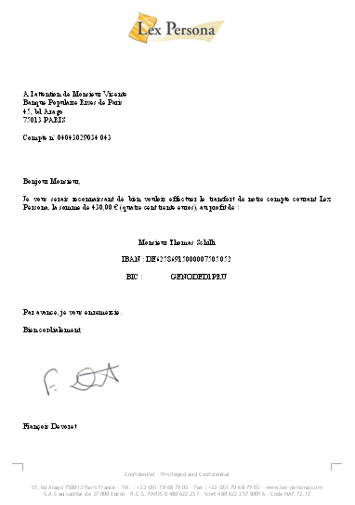
Il ne faut donc pas confondre signature et signature
Il ne faut pas confondre la signature qui figure sur une pièce d’identité (modèle = clé publique ) et la signature qui figure sur un document (marque un engagement = résultat du calcul)

Slide 31

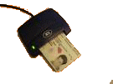

Signature électronique : architecture technique
C’est le chiffrement de l’empreinte (des données à signer) par la clé privée du signataire
Le calcul est mis en œuvre par une application de création de signature
Le calcul est effectué soit par l’application soit par un dispositif de sécurisé de création de signature
Certificat «logiciel»
Mot de passe
Puce à crypto-processeur
ou
Application de création de signature
Code PIN
Résultat
Clé privée
Document
« Preuve »

Slide 32
Historique des formats standards de signature
Abstract Syntax Notation 1
ASN.1
1990
Public Key Cryptographic Standard
PKCS#7
1993
XML
1998
Cryptographic Message Syntax
CMS
1999
XMLDSIG
2000
XML
Digital Signature
XAdES
2003
XML Advanced
Electronic Signature
CMS Advanced
Electronic Signature
CAdES
2005
PDF Signé
2007
PAdES
2009
PDF Advanced
Electronic Signature
ASiC
2011
Associated Signature Containers
t

Slide 33
3 types de signature = 3 types de preuve
Enveloppante
  Le contenu signé est à l’intérieur de la signature
  Format de preuve idéal : facilité de vérification et d’utilisation
  Inconvénient : peut-être complexe à manipuler si volumineuse
Détachée
  Le fichier ne contient que la signature
  Format peu pratique pour la vérification car il faut pouvoir accéder en parallèle au contenu signé : système de fichier, base de données, accès réseau…
  Avantage : permet de gérer la preuve de signature et le contenu signé séparément
Enveloppée
  La signature est à l’intérieur du contenu signé
  N’existe qu’au format XML
  Implémentation très liée à la structure des données
  Adapté aux applications internes, faible niveau d’interopérabilité
Signature
Contenu
Signature
Contenu
Contenu
Signature

Slide 34
La confiance numérique : comment faire ?
Adaptation au contexte
  Risques ⬄ Aspects Technique + Fonctionnel + Juridique ⬄ Budget
Plus le tabouret est élevé, plus les coûts sont élevés pour maintenir l’équilibre :
Coût technique : par exemple cartes à puce, support / hot line, abandons, etc.
Coût juridique : convention de preuve, conditions générales d’utilisation, etc.
Coût fonctionnel : coûts de développement, tests, recettes, etc.
34

Slide 35
Exemples d’applications
Sunnystamp
Sunnysign

Slide 36
Conclusion
La confiance numérique n’est pas un concept ou une vue de l’esprit
Elle peut s’appuyer sur des éléments concrets
  Identité numérique (qui doivent pouvoir être clairement évaluées en fonction de leur contexte)
  Signature électronique (qui doivent pouvoir être aisément vérifiées)
Pour fournir un faisceau de preuves qui peut être évalué en fonction des risques

Slide 37

Questions / Réponses

